Slide 1
UNIVERSIDADE ABERTA DO SISTEMA ÚNICO DE SAÚDE
UNIVERSIDADE FEDERAL DE PELOTAS
Especialização em Saúde da Família
Modalidade a Distância
Turma nº 9
Melhoria da atenção à saúde dos usuários com Hipertensão Arterial Sistêmica e/ou Diabetes Mellitus, na UBSF nº 28, no município de Manaus/AM.
Aluno: Junior Fortuné
Orientadora: Denise Bermudez Pereira
Co-orientadora: Flávia Jôse Oliveira Alves
Manaus, 2016

Slide 2
Introdução
As doenças cardiovasculares constituem a principal causa de morbimortalidade na população brasileira, sendo a Hipertensão Arterial Sistêmica e o Diabetes Mellitus, os dois principais fatores de risco que contribuem decisivamente para agravamento deste cenário em nível nacional. Desta forma, o Ministério da Saúde, apresenta o Plano de Reorganização da Atenção à Hipertensão Arterial e Diabetes mellitus. O propósito do plano é vincular os portadores desses agravos às unidades de saúde, garantindo-lhes acompanhamento e tratamento sistemático, mediante ações de capacitação dos profissionais e de reorganização dos serviços.
(BRASIL, 2011)

Slide 3
Introdução
Apresentando o município:
População (IBGE): 2.020.301 habitantes
30 Unidades Básicas de Saúde (UBS) tradicionais
151 UBS com Estratégia de Saúde da Família (ESF)
4 Centros de Especialidades Odontológicas (CEO)
12 Centros de Atenção Integral às Crianças (CAIC)
2 Centros de Atenção Psicossocial (CAPS)
3 Centros de Atenção ao Idoso (CAIMI)
1 centro especializado de reabilitação
1 centro psiquiátrico
7 policlínicas
6 fundações
6 maternidades
8 Serviços de Pronto Atendimento.

Slide 4
Introdução
Características da UBSF nº 28:
1 Equipe de ESF
4000 usuários na área de abrangência
1 médico
1 enfermeira
1 cirurgião-dentista
1 auxiliar de saúde bucal
2 técnicas de enfermagem
1 administrador
7 Agentes Comunitários de Saúde
Atendimento: manhã e vespertino

Slide 5
Introdução
Situação previamente à intervenção:
Estimativa de 608 usuários hipertensos na área, sendo 150 acompanhados na UBSF (24,6% pela PCD)
Estimativa de 150 diabéticos na área, sendo 103 acompanhado na UBSF (68,6% pela PCD)
Ausência de registro de informações acerca de promoção de saúde.
Registro inadequado dos atendimentos, resultados e entregas dos exames.
Falta da busca ativa dos usuários faltosos às consultas
Ausência de estratégias de cobertura, de protocolo de atendimento e acompanhamento dos usuários
Precariedade relação equipe-comunidade .

Slide 6
Objetivo Geral
Melhorar a atenção à saúde dos usuários com Hipertensão Arterial Sistêmica e/ou Diabetes Mellitus, na UBSF nº 28, no município de Manaus/AM.

Slide 7
Metodologia

Slide 8
Logística
Protocolo disponível: Caderno de Atenção Básica nº 36 e 37, acompanhamento dos usuários hipertensos e/ou diabéticos, edição 2013.
Livro de registro específico ,fichas-espelho e planilha de coleta de dados.
Capacitação da equipe e delegação de funções específicas.
Garantia de insumos + organização do espaço e agenda dos profissionais.
Adequação do registro, controle semanal e monitoramento da intervenção.
Busca ativa dos faltos às consultas
Contato com gestor

Slide 9
Ações em monitoramento e avaliação:
periodicidade na realização dos exames previstos nos protocolos adotados pela UBSF.
registros de todas as pessoas com hipertensão e/ou diabetes em nossa UBSF.
realização de avaliação de risco em todos os usuários hipertensos e/ou diabéticos acompanhados na UBSF.
de todas as pessoas hipertensas e/ou diabéticas que receberam orientações.

Slide 10
Ações em organização e gestão do serviço:
Acolher, cadastrar e facilitar o acesso a todos os usuários hipertensos e/ou diabéticos de nossa área de abrangência (demanda agendada e espontânea)
Esclarecer à comunidade sobre a importância da implementação das atividades em nossa UBSF e de sua avaliação pela equipe.
Definir responsável pelo monitoramento dos registros, definir o papel de cada integrante da equipe.

Slide 11
Ações em organização e gestão do serviço:
Organizar visitas domiciliares e agenda para atendimento dos usuários hipertensos e/ou diabéticos faltosos às consultas.
Implantar planilha / ficha espelho / registro específico de acompanhamento e manter dados atualizados.
Identificar as pessoas hipertensas e/ou diabéticas de maior risco para acompanhamento diferenciado.

Slide 12
Ações em engajamento público:
Dialogar com lideranças comunitárias da área sobre a importância de ação programática e solicitar apoio para a captação dos usuários.
Esclarecer à comunidade sobre a priorização dos usuários hipertensos e/ou diabéticos.
Compartilhar com a comunidade as estratégias implementadas na UBSF.
Explicar para os usuários a importância de serem avaliados e acompanhados pela UBSF.
Esclarecer à comunidade sobre os fatores de risco.
Estabelecer medidas de combate aos fatores de risco passíveis de modificação.
Incentivar a comunidade sobre a mudança de estilo de vida : evitar o tabagismo, exercício físico regular e hábitos de alimentação saudável.

Slide 13
Ações em qualificação da prática clínica:
Capacitar os ACS para o cadastramento e atualização da população da área da UBSF.
Capacitar a equipe da UBSF para verificação da pressão arterial e diagnóstico precoce da diabetes incluindo uso adequado do manguito e glicosímento.
Capacitar a equipe para a realização de exame clínico apropriado, para seguir o protocolo adotado na UBSF e para solicitação de exames complementares.
Capacitar a equipe no preenchimento de todos os registros necessários ao acompanhamento das pessoas hipertensas e diabéticas.
Capacitar a equipe para realizar estratificação de risco e orientação das pessoas sobre alimentação saudável.

Slide 14
Objetivos, metas e resultados

Slide 15
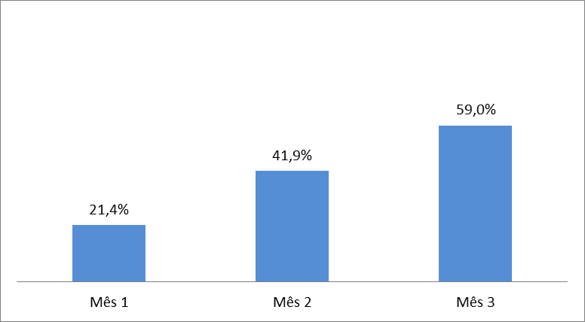
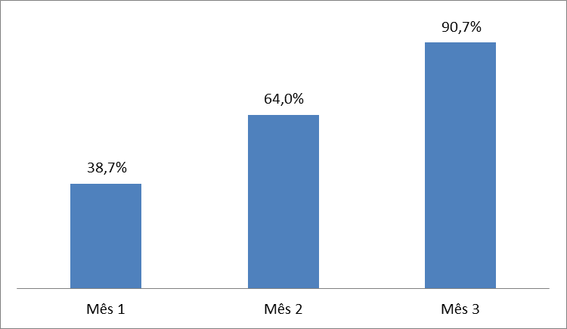
Resultados
Objetivo 1. Ampliar a cobertura dos hipertensos e/ou diabéticos
Meta 1.1 / 1.2 : Cadastrar 60% dos hipertensos e 100% dos diabéticos da área de abrangência no Programa de Atenção à Hipertensão Arterial e à Diabetes Mellitus da unidade de saúde.
HAS
DM
1º mês : 130 usuários (21,4%)
2º mês : 255 usuários (41,9%)
3º mês : 359 usuários (59%)
1º mês: 58 usuários (38,7%)
2º mês: 96 usuários (64%)
3º mês: 136 usuários (90,7%)

Slide 16
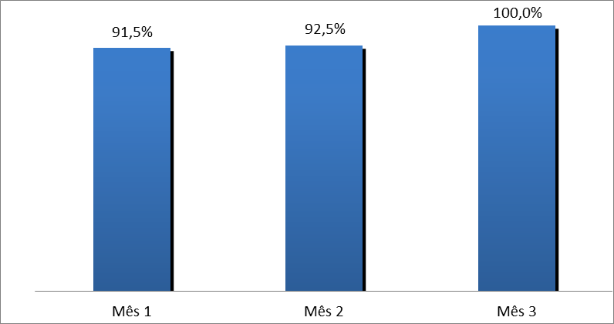
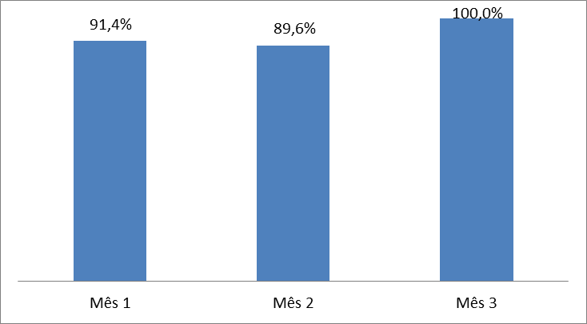
Objetivo 2. Melhorar a qualidade da atenção a hipertensos e/ou diabéticos
Meta 2.1/2.2: Realizar exame clínico apropriado em 100% das pessoas com hipertensão e/ ou diabetes.
HAS
DM
1º mês: 53 usuários (91,4%)
2º mês: 86 usuários (89,6%)
3º mês: 136 usuários (100%)
1º mês: 119 usuários (91,5%)
2º mês: 236 usuários (92,5%)
3º mês: 359 usuários (100%)

Slide 17
Objetivo 2. Melhorar a qualidade da atenção a hipertensos e/ou diabéticos
Meta 2.3. Realizar exame dos pés em 100% das pessoas com diabetes a cada 03 meses (com palpação dos pulsos tibial posterior e pedioso e medida da sensibilidade).
Resultados :
1º mês: 58 usuários (100%)
2º mês: 96 usuários (100%)
3º mês: 136 usuários (100%)

Slide 18
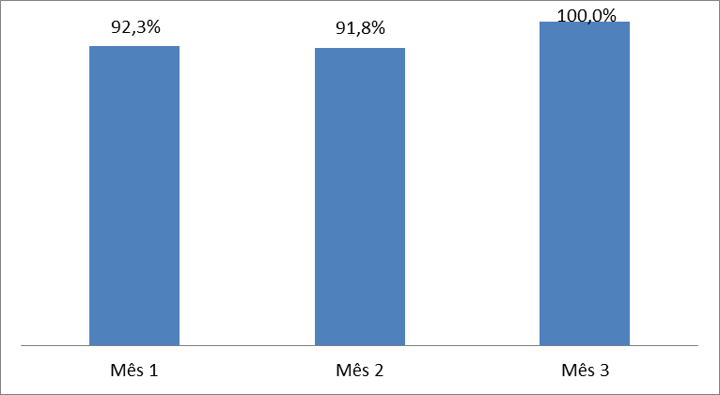
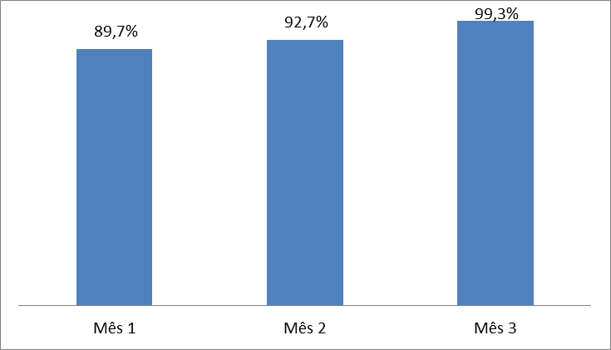
Objetivo 2. Melhorar a qualidade da atenção a hipertensos e/ou diabéticos
Meta 2.4/ Meta 2.5. Garantir a 100% das pessoas com hipertensão e/ ou diabetes a solicitação/realização de exames complementares em dia de acordo com o protocolo.
HAS
DM
1º mês: 120 usuários (92,3%)
2º mês: 234 usuários(91,8%)
3º mês: 359 usuários (100%)
1º mês: 52 usuários ( 89,7%)
2º mês: 89 usuários (92,7%)
3º mês: 135 usuários (99,3%)

Slide 19
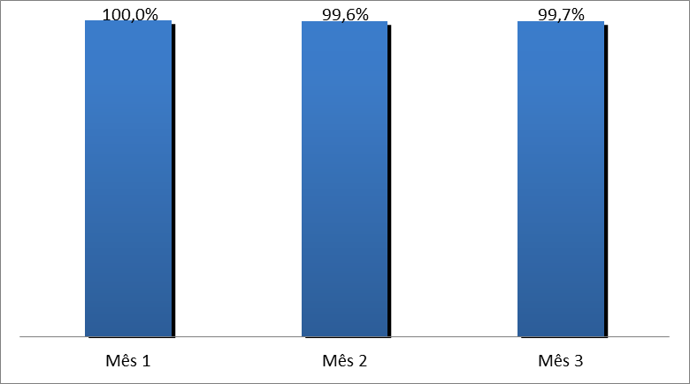
Objetivo 2. Melhorar a qualidade da atenção a hipertensos e/ou diabéticos
Meta 2.6/ Meta 2.7 . Priorizar a prescrição de medicamentos da farmácia popular para 100% das pessoas com hipertensão e/ou diabetes cadastradas na UBS.
Proporção de pessoas com DM com prescrição priorizada na farmácia popular:
1º mês: 58 usuários (100%)
2º mês: 95 usuários (100%)
3º mês: 135 usuários (100%)
HAS
1º mês: 130 usuários (100%)
2º mês: 254 usuários(99,6%)
3º mês: 358 usuários (99,7%)

Slide 20
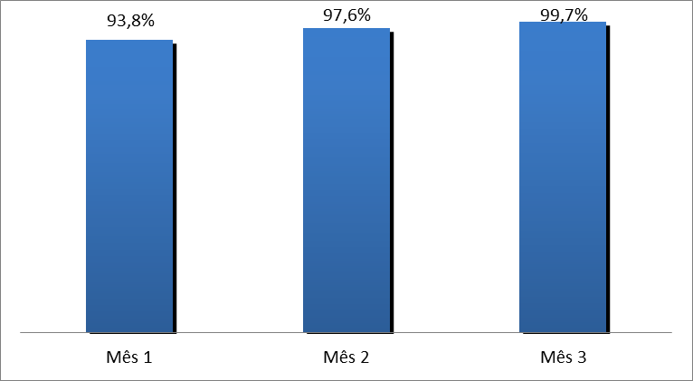
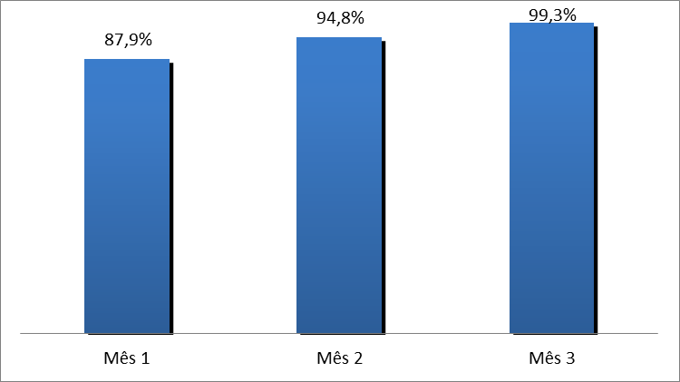
Objetivo 2. Melhorar a qualidade da atenção a hipertensos e/ou diabéticos
Meta 2.8/2.9 Realizar avaliação da necessidade de atendimento odontológico em 100% das pessoas hipertensas e/ou diabéticas.
1º mês: 122 usuários (93,8%)
2º mês: 249 usuários (97,6%)
3º: mês: 358 usuários (99,7%)
1º mês: 51 usuários (87,9 %)
2º mês: 91 usuários (94,8%)
3º mês: 135 usuários (99,3%)

Slide 21
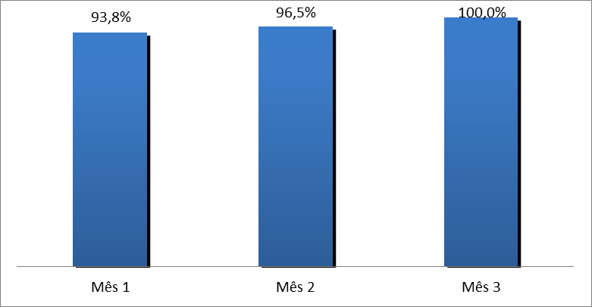
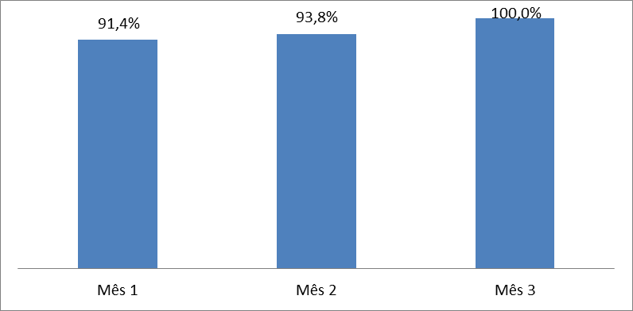
Objetivo 3: Melhorar a adesão dos hipertensos e/ou diabéticos
Meta 3.1/3.2. Buscar 100% das pessoas com hipertensão e/ou diabéticas faltosas às consultas na UBS conforme a periodicidade recomendada.
Resultados :
1º mês: 6 usuários HAS (100%)
2º mês: 9 usuários HAS (100%)
3º mês: 9 usuários HAS (100%)
1º mês: 2 usuários DM (100%)
2º mês: 3 usuários DM (100%)
3º mês: 4 usuários DM (100%)
Objetivo 4: Melhorar o registro das informações
Meta 4.1/4.2. Manter ficha de acompanhamento de 100% das pessoas com hipertensão e/ou diabetes .
1º mês: 122 usuários HAS ( 93,8%)
2º mês: 246 usuários HAS (96,5%)
3º mês: 359 usuários HAS (100%)
1º mês: 53 usuários DM (91,4%)
2º mês: 90 usuários DM (93,8%)
3º mês: 136 usuários DM (100%)

Slide 22
Objetivo 5 : Mapear o risco para doença cardiovascular das pessoas com Hipertensão e/ ou diabetes.
Meta 5.1/5.2 Realizar estratificação do risco cardiovascular em 100% das pessoas com hipertensão e/ou diabetes.
Resultados (HAS) : Resultados ( DM) :
1º mês: 130 usuários (100%) 1º mês: 58 usuários (100%)
2º mês: 255 usuários (100%) 2º mês: 96 usuários (100%)
3º mês: 359 usuários (100%) 3º mês: 136 usuários (100%)
Objetivo 6: Promover a saúde de pessoas com hipertensão e/ou diabetes.
Meta 6.1/6.2. Garantir orientação nutricional a 100% das pessoas com hipertensão e/ou diabetes .
Resultados(HAS) : Resultados ( DM) :
1º mês:130 usuários (100%) 1º mês: 58 usuários (100%)
2º mês: 255 usuários (100%) 2º mês: 96 usuários (100%)
3º mês: 359 usuários (100%) 3º mês:136 usuários (100%)

Slide 23
Objetivo 6: Promover a saúde de pessoas com hipertensão e/ou diabetes
Meta 6.3/6.4 Garantir orientação em relação à prática regular de atividade física a 100% das pessoas com hipertensão e/ou diabetes.
Resultados(HAS) : Resultados ( DM) :
1º mês: 130 usuários (100%) 1º mês: 58 usuários (100%)
2º mês: 255 usuários (100%) 2º mês: 96 usuários (100%)
3º mês: 359 usuários (100%) 3º mês: 136 usuários (100%)
Meta 6.5/6.6 Garantir orientação sobre os riscos do tabagismo a 100% das pessoas com hipertensão e/ ou diabetes .
Resultados(HAS) : Resultados ( DM) :
1º mês: 130 usuários (100%) 1º mês: 58 usuários (100%)
2º mês: 255 usuários (100%) 2º mês: 96 usuários (100%)
3º mês: 359 usuários (100%) 3º mês: 136 usuários (100%)
Meta 6.7/ 6.8 Garantir orientação sobre higiene bucal a 100% das pessoas com hipertensão e/ou diabetes.
1º mês: 130 usuários (100%) 1º mês: 58 usuários (100%)
2º mês: 255 usuários (100%) 2º mês: 96 usuários (100%)
3º mês: 359 usuários (100%) 3º mês: 136 usuários (100%)
.

Slide 24
Discussão
União entre os integrantes da equipe e relação estável equipe-comunidade.
Organização do serviço/distribuição dos papéis.
Ampliação da cobertura e cadastramento de pessoas com hipertensão e/ou diabetes.
Melhoria de atendimento/acolhimento
Ampliação de promoção de saúde/incentivo para mudança de estilo de vida.
Melhoria dos registros.
Busca ativa dos faltosos às consultas.
Contato periódico com gestor
Engajamento público.
Intervenção como modelo para organização de outros programas na UBSF.
Incorporação definitiva na rotina da UBSF, reforçar as capacitações dos profissionais e dar continuidade ao acompanhamento.

Slide 25
Reflexão crítica do processo pessoal de aprendizagem

Slide 26
Conhecimento do perfil populacional.
Trabalho em equipe/trocas/discussões.
Ferramentas/suporte em busca estratégias para solucionar problemas na área adstrita.
Atendimentos embasados em protocolos.
Atenção integral à saúde das pessoas com hipertensão e diabetes.
Maior qualificação profissional (pessoal e da equipe).
Casos clínicos e sua aplicabilidade na prática/rotina diária.
Aquisição de conhecimentos (estudos/leituras realizadas).

Slide 27
Conclusão
Resultado final da intervenção na rotina da UBSF nº 28 :
Cobertura e cadastramento a 59% (n=359) dos usuários hipertensos e 90,7% (n= 136) dos usuários diabéticos da área de abrangência.
Capacitação da equipe.
Qualificação de assistência, acolhimento e acompanhamento dos usuários.
Registros confiáveis e dados atualizados.
Promoção da saúde e incentivo na mudança de estilo de vida.
Estratificação de risco cardiovascular e orientação sobre identificação dos fatores de risco modificáveis.
Harmonia entre os membros da equipe e a comunidade.
Organização do serviço, conscientização dos profissionais e engajamento ativo da comunidade.

Slide 28
Referências bibliográficas
1 BRASIL. Ministério da Saúde. Secretaria de Atenção à Saúde. Departamento de Atenção Básica. Estratégias para o cuidado da pessoa com doença crônica: Hipertensão Arterial Sistêmica e Diabetes Mellitus. Brasília: Ministério da Saúde, 2013.
2 Brasil. Ministério da Saúde. Carta dos direitos dos usuários da saúde. Ministério da Saúde. 2. ed. Brasília: Ministério da Saúde, 2007. 9 p. (Série E. Legislação de Saúde).
3 Brasil. Ministério da Saúde. Secretaria de Atenção à Saúde. Departamento de Atenção Básica. Hipertensão arterial sistêmica para o Sistema Único de Saúde. Brasília: Ministério da Saúde, 2006. 58 p.
4 Siqueira FCV, Facchini LA, Silveira DS, Piccini RX, Thumé E, Tomasi E. Barreiras arquitetônicas a idosos e portadores de deficiência física: um estudo epidemiológico da estrutura física das unidades básicas de saúde em sete estados do Brasil. Ciência Saúde Coletiva. 2009; 14: 39-44.
5 SEMSA/SUSAM. Secretaria do Estado do Amazonas, disponível em: http://www.saude.am.gov.br/, acessado em 10.08.2015.

Slide 29
AGRADECIMENTOS
Agradeço a Deus por me dar uma família que desde pequeno me ensinou a importância de ser humanista e me orientou a escolher o caminho científico.
Agradeço a minha orientadora Denise Bermudez Pereira e a co-orientadora Flávia Jôse Oliveira Alves, que acompanharam minhas atividades desde o início até o fim do curso, me apoiaram e me ajudaram a superar as dificuldades.
Agradeço a toda equipe do curso da especialização da Universidade Federal de Pelotas pelo seu desempenho impecável ao nível de atenção primária à saúde e aos colegas do curso que compartilharam seus conhecimentos.
Agradeço a minha equipe, aos gestores e aos usuários de nossa área de abrangência, que contribuíram positivamente no êxito desse trabalho.

